Slide 1

Administración ZTE OLT
Guía de Comandos GPON: Perfiles, Configuración y Diagnóstico

Slide 2


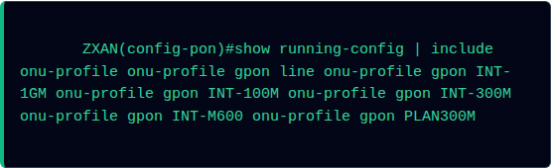
1. Perfiles de Línea (ONU Profiles)
El comando se utiliza para listar los perfiles de línea configurados globalmente en la OLT.
Estos perfiles son "plantillas" base que se asignarán a los clientes para definir sus servicios, el tipo de plan contratado y sus capacidades en la red GPON.
Ejemplo: Al instalar un nuevo cliente de 300 Megas, se le asociará el perfil "INT-300M" para heredar automáticamente la configuración requerida.

Slide 3


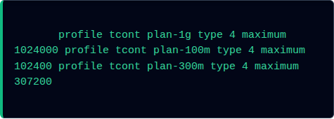
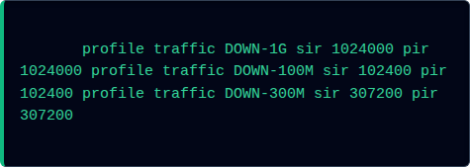
2. Gestión de Ancho de Banda
T-CONT (Uplink / Subida)
Traffic Profile (Downlink / Bajada)
Controla y asigna el límite de velocidad máxima de subida desde el cliente (ONU) hacia el proveedor (OLT). El valor está expresado en Kbps.
Controla la velocidad de bajada desde la OLT hacia el cliente. Define el ancho de banda garantizado (SIR) y el límite de pico máximo permitido (PIR).
Nota: 1024000 Kbps = 1 Gbps | 307200 Kbps = 300 Mbps
SIR = Committed Information Rate | PIR = Peak Information Rate

Slide 4


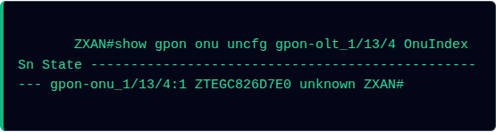
3. Detección de ONUs Nuevas
El comando es fundamental en el día a día. Sirve para buscar módems que están físicamente conectados al hilo de fibra, pero que aún no han sido autorizados ni dados de alta.
>
OnuIndex: Puerto y slot físico donde se detectó luz.
>
Sn: El Número de Serie (MAC/SN) único del equipo.
>
State: Aparece como unknown hasta ser configurado.

Slide 5
4. Diagnóstico y Estado
El comando verifica si los clientes previamente autorizados están en línea (Phase State) y comunicándose correctamente (OMCC).
OnuIndex | Admin State | OMCC State | Phase State | Diagnóstico
1/13/4:1 | enable | disable | OffLine | Equipo apagado, roto o corte de fibra.
1/13/4:2 | enable | enable | working | Equipo operando de manera óptima.

Slide 6






5. Revisión de Ocupación
Al ejecutar
podemos visualizar qué clientes habitan permanentemente en ese puerto.
Estado Láser
Índices Ocupados
Asignación HW
La existencia de la instrucción no shutdown garantiza que el puerto del chasis está emitiendo luz y está listo para registrar clientes.
Lista los identificadores (ej. onu 1, onu 2) confirmando cuántas conexiones están ocupando físicamente el puerto PON actual.
Por cada índice, muestra el tipo de dispositivo (type ZTEG-F670) y el serial exacto asignado (sn ZTEGC826D2E0).

Slide 7


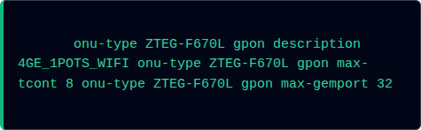
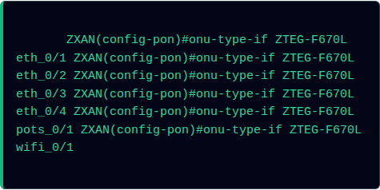
6. Definición de Hardware
Mapeo de Interfaces Físicas
Parámetros de Capacidad
El comando le indica a la OLT qué puertos físicos trae de fábrica un modelo específico (ej. ZTEG-F670L) para que luego se puedan configurar remotamente.
Además de mapear los puertos físicos (4 Ethernet, 1 Telefónico, 1 WiFi), también define los límites lógicos de hardware soportados por este equipo.

